Slide 1
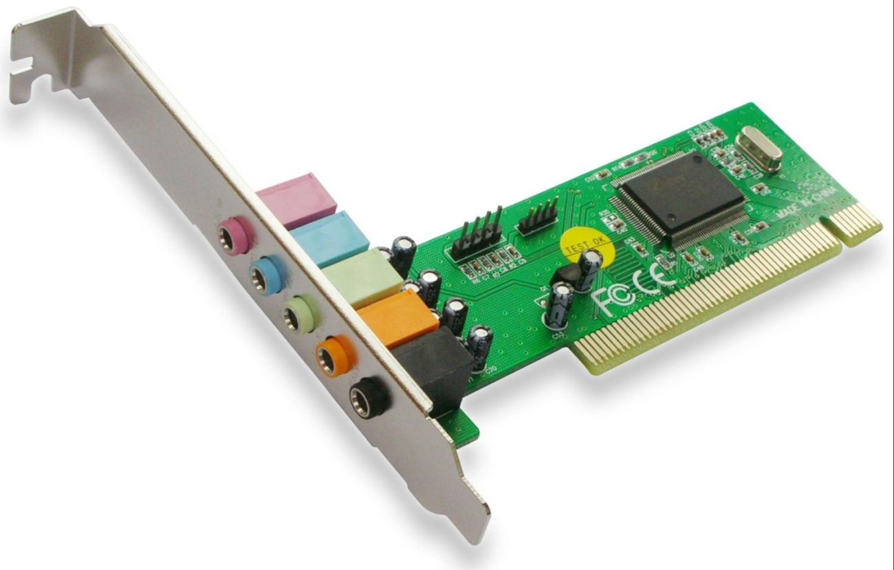
Zvuková karta
Peter Munka

Slide 2
ZK je rozširujúca karta počítača pre vstup a výstup zvukového signálu
ZK obsahuje zvukový čip, ktorý vykonáva digitálno-analógový prevod digitálneho záznamu, tento signál je privedený na výstup zvukovej karty (3,5mm jack)
Väčšina zvukových kariet má tiež MIDI konektor. Konektor MIDI slúži na pripojenie napr. llávesového elektronického nástroja alebo iného zdroja digitálneho MIDI signálu.

Slide 3
Integrované zvukové karty
Integrované zvukové karty sú z dôvodu úspory miesta priamo súčasťou základnej dosky. Prvé karty tohto typu sa objavili koncom 90. rokov 20. storočia Väčšina z nich umožňuje iba 16-bitový zvuk a maximálnu frekvenciu 48000 Hz ,niečo málo cez normu CD kvality. V súčasnej dobe sú viac obľúbenejšie nad externými

Slide 4
Výrobcovia
creative
ASUS
Realtek
Sound Blaster
Pinnacle

Slide 5
Konektory
Farebné označenie vstupov a výstupov zvukovej karty u väčšiny zvukových kariet vyrobených po roku 1999

Slide 6
A/D – D/A prevodník
Digitalizuje analógový zvuk pri nahrávaní a pre počúvanie ho vracia do analógovej podoby.

Slide 7
API
Zvukové karty majú vlastné rozhranie 3D API (Application Programmable Interface), ktoré vytvára podporu pre zvukové prostedie
Direct Sound 3D: je základným rozhraním, od ktorého sú ostatné odvodené - vie ho každá karta
EAX (Enviromental Audio Extensions) : od firmy Creative Labs
Zvukové efekty: priestorový efekt, tlmenie zvuku pri prechode cez prekážku, dozvuky a meškanie podľa prostredia
A3D (Aureal 3D) : počíta s geometriou miestnosti, vysoká náročnosť na čip zvukovej karty
SENSAURA (Sensaura Interactive Positioning) : emulácia rôznych akustických prostredí, zvuky typické pre rôzne objekty

Slide 8
Priestorový zvuk
Dolby Surround: prvá priestorová technológia, 3 kanály pravý, ľavý, zadný
Dolby surround ProLogic: pridanie stredového kanálu pre hlas, prichádzajúci z predu
Dolby Digital: je to stratové kódovanie zvukových dát, šesťkanálový (5.1 = kanálov s plným frekvenčným rozsahom 20 až 20 000 Hz + šiesty kanál pre efekty s nízkou frekvenciou, subwoofer)
DTS: je to tiež stratová kompresia, ale používa 4x vyšší dátový tok ako Dolby Digital ,kvalitnejší
Systémy 6.1 a 7.1 majú navyše zadné stredové kanály (reproduktory umiestnené za poslucháčom)

Slide 9
Reproduktory
Najsledovanejším parametrom je výkon, najvhodnejší materiál je drevo alebo MDF dosky
Umiestnenie reproduktorov:
Ľavý a pravý predný reproduktor by mali stáť pri postranných stenách a vo výške hlavy.Peedný center v rovnakej výške ako ľavý a pravý, nie pred nimi. Ľavý a pravý zadný satelit umiestniť za miesto, kde budete sedieť. Subwoofer na miesto, kde budú najlepšie počuť basy.

Slide 10
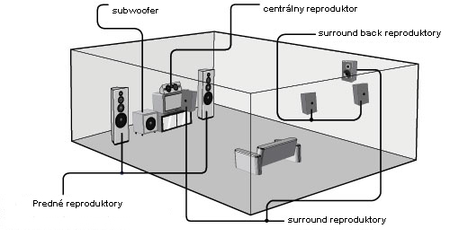

Slide 11
Kodek
Kodek je softvér, ktorý sa používa na kompresiu a dekompresiu digitálneho mediálneho súboru, napríklad skladby alebo filmu. Program Windows Media Player a ďalšie programy používajú kodeky na prehrávanie a vytváranie digitálnych mediálnych súborov.

Slide 12
Audio kodeky
Bezstratové:
Free Lossless Audio Codec (FLAC)
Windows Media Audio 9 Series Professional Lossless
Apple Lossless
stratové:
LAME (MPEG audio layer-3 kodek)
FAAC (AAC kodek)
Windows Media Audio 9 Series
Hlasové (nízky dátový tok, optimalizované pre reč):
Windows Media Audio 9 Series Voice

